Slide 1
STATE(state_pre, state_curr)
NO = None
FN = FirstNum
SN = SecondNum
OP = Operator
조건: 숫자 누름
행동: 숫자 출력
NO
FN
숫자 입력
Op_state는 그대로 가져가고,
FN 으로 state 바꿔서 숫자 출력 이전 연산과 관련없음
숫자 누름
숫자 출력
‘OP’ 입력
Val1에 FN 저장
OP_Plan에 OP_Type 저장
OP_STATE(op_plan, op_exec)
NO_OP
OP_TYPE(ADD, SUB, MUL, DIV,
EQ = EQUAL)
숫자 누름
숫자 출력
OP
SN
숫자 누름
숫자 출력
‘OP‘ 입력
Val2에 SN 저장
op_plan값을 op_exec에 저장
val1, val2를 op_exec에 따라 연산 후 val1에 저장 후 결과 출력
op_plan에 현재 누른 OP_Type 저장
‘OP’ 입력
Val1에 연산의 결과값 저장
OP_Plan에 OP_Type 저장

Slide 2
OP_STATE
NO_OP
OP_TYPE(ADD, SUB, MUL, DIV,
EQ = EQUAL)
NO
FN
Op_plan: Op_type
Op_exec: NO_OP
Op_type을 Op-plan에 저장해둠
Op 에서 결과값이 출력되고 숫자를 바로 누를 경우, op_state는 그대로 유지, 전체 state가 FN으로 바뀌면서 새로운 연산 시작.
OP
SN
Op_plan: Op_type
Op_exec: Op_type
Op_plan의 값을 Op_exec에 넣고 실행하고,
지금 누른 Op-type은 op_plan에 저장
Op 에서 결과값이 출력되고 op를 바로 누를 경우, Op_plan의 값을 Op_exec에 넣고 실행하고,
지금 누른 Op_type을 다시 op_plan에 저장(계산 이어서 반복)
OP

Slide 3
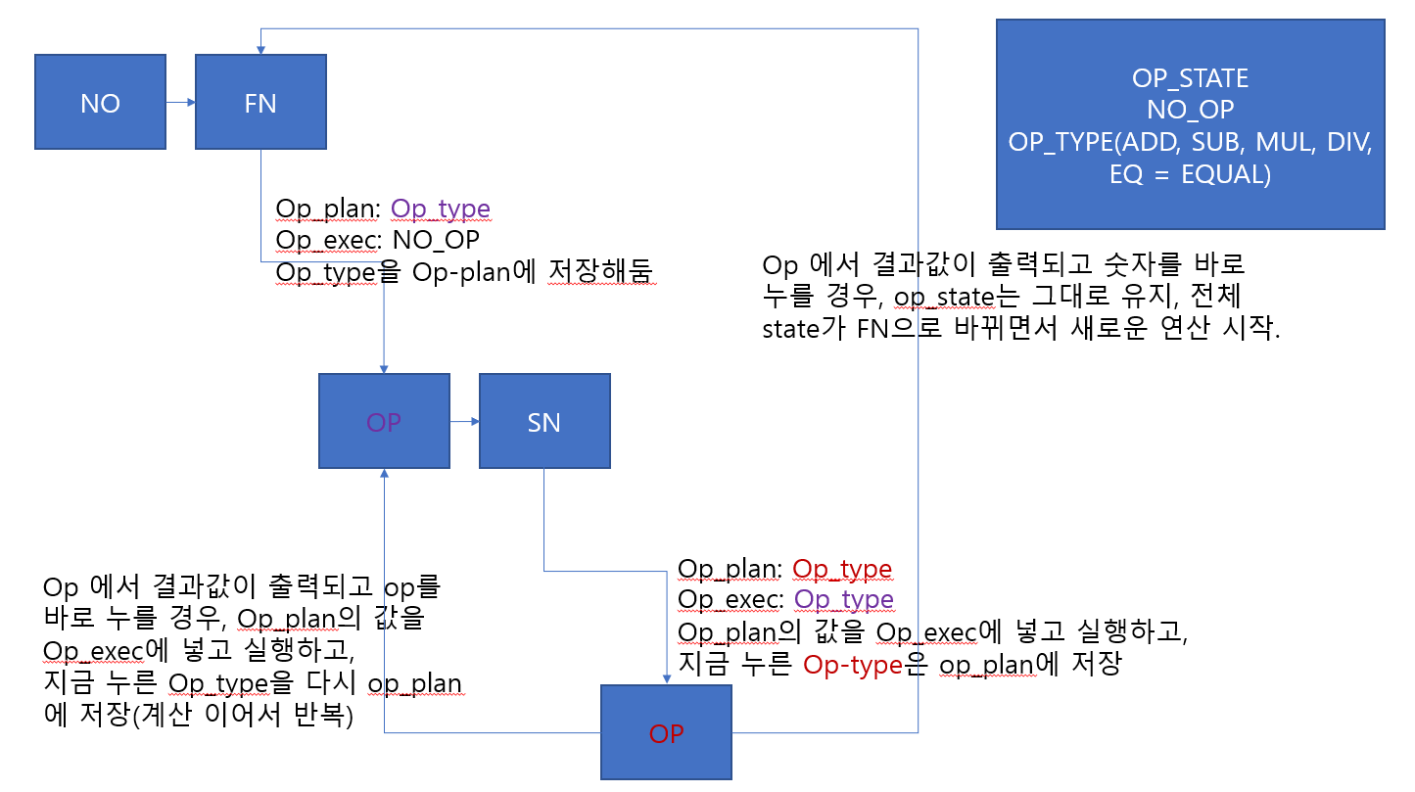
빨간색 OP(SN다음에 오는 op)가 EQ일 경우와, 다른 연산(ADD, SUB, MUL, DIV)일 경우를 구분해서 다음 state 처리를 해줘야 한다.
OP가 EQ이고 숫자를 누를 경우:
FN으로 간다.
OP가 다른 연산이고 숫자를 누를 경우: SN으로 간다.
OP가 EQ이고 OP(EQ)를 누를 경우:
다음 숫자가 FN으로 들어가면서 초기 연산으로 바뀜
OP가 EQ이고 OP(다른 연산)을 누를 경우:
다음 숫자가 SN으로 들어가면서 연속 연산
OP가 다른 연산이고 OP(EQ)를 누를 경우:
결과값을 내고 다음숫자를 누르면 FN으로 바뀜
OP가 다른 연산이고 다른 연산을 누를 경우:
그냥 연산이 바뀜
Op state 와 EQ state를 구분해서 관리해야 한다.
다른 연산과 다르게 EQ는 초기화 속성이 있다.

